Slide 1

第五章 回溯法
第1节 一般方法
一、基本思想
1、适用范围
（1）解空间很大
（2）所要求的解必须能表示成一个n元组（x₁,x₂,x₃,…x_{n})，其中x_{i}取自某个有穷集S_{i}。
（3）要求的是答案解，而不是最优解。
（4）答案解需要满足一组约束条件。

Slide 2
关键
2、基本思想
假设集合S_{i}的大小是m_{i}，于是就有m=m₁m₂…m_{n}个n-元组可能满足函数P 。所谓枚举方法是构造出这m个n-元组并逐一测试它们是否满足P，从而找出该问题的解。而回溯法的基本思想是不断地用修改过的规范函数Pi（x₁…x_{i}）（有时称为限界函数）去测试正在构造中的n-元组的部分向量（x₁,… x_{i}），看其是否可能导致答案解。如果判定（x₁,… x_{i}）不可能导致答案解，那么就将可能要测试的m_{i+1}…m_{n}个向量一概略去。因此回溯算法作的测试次数比枚举方法作的次数（m次）要少得多。（用树结构表示更形象）

Slide 3



3、回溯法与贪心方法、动态规划方法的区别
前者不是求问题的最优解，而是求答案解或最终解，因为它的解空间很大，一般能找到答案解就很不容易了。
4、显式约束与隐式约束
用回溯法求解，它的解一般要求满足一组综合约束条件，这些约束条件分为以下两类：
显式约束：限定每个x_{i}只从一个给定的集合S_{i}上取值。
显式约束条件常见的例子是：
当 x_{i}≥0 即 S_{i}={所有非负实数}
当 x_{i}=0或x_{i}=1 即 S_{i}={0，1}
当 即

Slide 4
这些显式约束条件可以与求解的问题的实例I有关，也可以无关。满足显式约束的所有元组确定I的一个可能的解空间。
注意：这里的“解空间”是指满足显式约束条件的元组，并非一般意义上的解。
隐式约束：规定I的解空间中那些实际上满足规范函数的元组。因此，隐式约束描述了x_{i}必须彼此相关的情况。该约束一般可以进一步提炼出规范函数。
5、使用回溯法的关键
提炼
隐式约束 规范函数

Slide 5


二、例子
例1（8-皇后问题）一个经典的组合问题是在一个8x8棋盘上放置八个皇后，且使得每两个之间都不能互相“攻击”，也就是使得每两个都不在同一行、同一列及同一条斜角线上。给棋盘的行和列都编上1到8的号码（见图）。这些皇后也可给以1到8的编号。由于一个皇后应在不同的行上，为不失一般性，故可以假定皇后i将放在行i上。因此，8皇后问题可以表示成8-元组 ,其中x_{i}是放置皇后i所在的列号。使用这种表示的显式约束条件是S_{i}={1，2，3，4，5，6，7，8}，1≤i≤8。于是，解空间由 个8-元组所组成。

Slide 6

这个问题的隐式约束条件是，没有两个 可以相同（即，所有皇后都必须在不同的列上）而且没有两皇后可以在同一条斜角线上。这两个约束条件的前者意味着所有的解都是8-元组（1，2，3，4，5，6，7，8）的置换。
于是解空间的大小由8⁸个元组减少到8！个元组。至于如何根据x_{i}来列出第二个约束条件将在6.2节介绍。把图6.1中的解表示为一个8-元组就是（4，6，8，2，7，1，3，5）。

Slide 7
1 2 3 4 5 6 7 8
1
2
3
4
5
6
7
8
 |  |  | Q
 |  |  |  |  | Q
 |  |  |  |  |  |  | Q
 | Q
 |  |  |  |  |  | Q
Q
 |  | Q
 |  |  |  | Q
图6.1 八皇后问题的一个解（4，6，8，2，7，1，3，5）

Slide 8
例2（子集和数问题） 已知n+1个正数：w_{i},1≤i≤n,和M。要求找出w_{i}的和数是M的所有子集。例如，若n=4，（w1,w2,w3,w4）=(11,13,24,7),M=31，则满足要求的子集是（11，13，7）和（24，7）。值得指出的是，通过给出其和数为M的那些w_{i}的下标来表示解向量比直接用这些w_{i}表示解向量更为方便。因此，这两个解就是由向量（1，2，4）和（3，4）所描述。

Slide 9

第一种表示法（变长表示法）：所有的解都是k-元组 , 1≤k≤n，并且不同的解可以是大小不同的元组。
显式约束条件：要求x_{i}∈{j|j是一个整数且1≤j≤n}。
隐式约束条件：要求没有两个x_{i}是相同的且相应的w_{i}的和数是M。为了避免产生同一个子集的重复情况（例如，（1，2，4）和（1，4，2）表示同一个子集），附加另一个隐式约束条件：x_{i}<x_{i+1},1≤i＜n。

Slide 10

第二种表示法（定长表示法）：每一个解的子集由这样一个n-元组（x₁，x₂，…x_{n}）所表示，它使得x_{i}∈{0，1}，1≤i≤n。如果没有选择w_{i}，则x_{i}=0。如果选择 ，则x_{i}=1 。于是，上例的解可表示为（1，1，0，1）和（0，0，1，1）。因此可得出如下结论：一个问题的解可以有数种表示形式，而这些表示形式都使得所有的解是满足某些约束条件的多元组。用上面的两种表示，可以证明解空间由2^{n}个不同的元组所组成。

Slide 11

满足显式约束条件的元组，并非一般意义上的解。
三、状态空间树（定长与不定长两种）
状态空间树：解空间的树结构。
回溯算法通过系统地检索给定问题的解空间来确定问题的解。该检索过程可以用这个解空间的树结构来简化。对于一个给定的解空间，可能有多种树结构。
以下介绍如何构造状态空间树：

Slide 12
例6.3（n-皇后问题） n-皇后问题是例6.1 8—皇后问题的推广。n个皇后将被放置在一个n×n的棋盘上且使得没有两个皇后可以互相攻击。推广前面所作的讨论，解空间由n-元组（1，2，…,n）的n！种排列所组成。图6.2显示了当n=4时一种可能的树结构。解空间则由从根结点到叶结点的所有路径所定义。在图6.2的这棵树中有4！=24个叶结点。

Slide 13
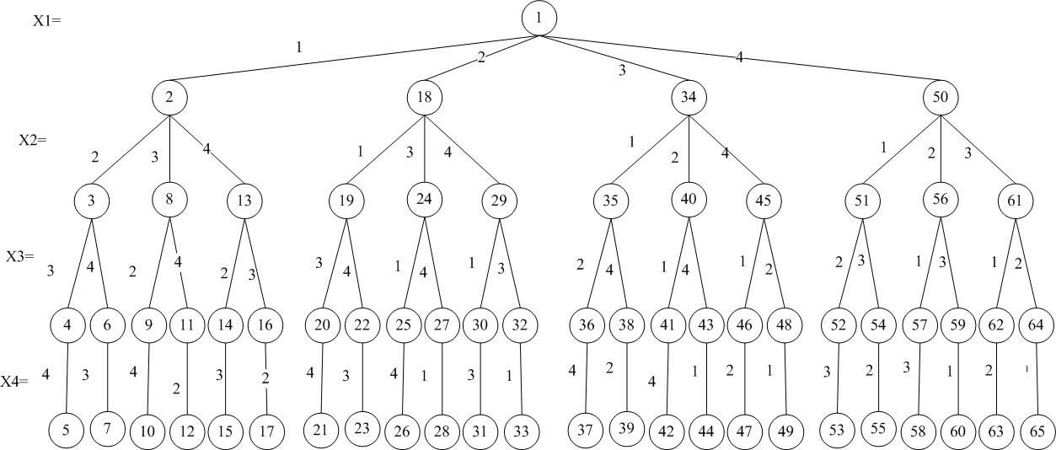

Slide 14
例6.4（子集和数问题） 在例6.2中，对子集和数问题给出了解空间的两种可能的列式表示。图6.3和图6.4显示了在n=4的情况下这两种表示的树结构形式，

Slide 15
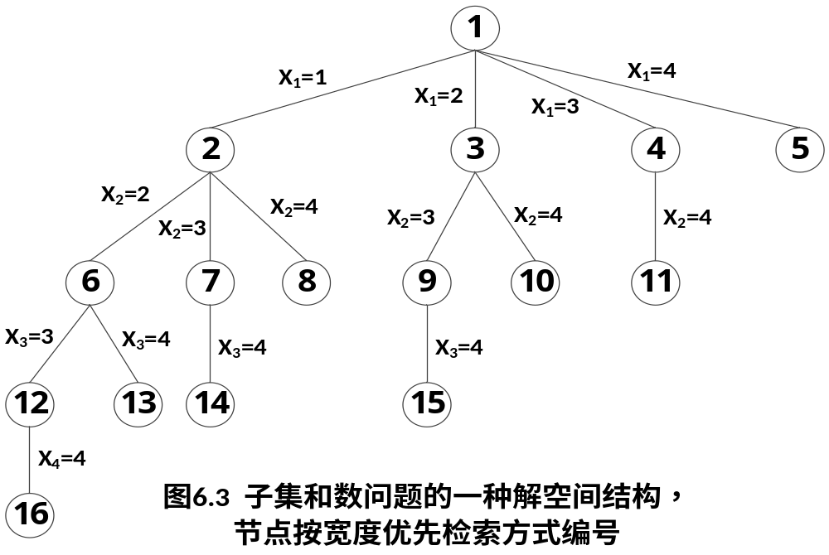
其中：x_{i}代表数的下标，如x₁=2则表示第2个数在 解空间中。
图6.3所示的那棵树对应于元组大小可变的列式表示，树边的标记方法是，由i级结点到i+1级结点的一条边用x_{i}来表示，在每一个结点
处，解空间被分成一些子解空间，解空间则由树中的根结点到任何结点的所有路径所确定，这些可能的路径是（）（这对应于由根结点到它自身的那条空路径）；（1）；（1，2）；（1，2，3）；（1，2，3，4）；（1，2，4）；（1，3，4）；等等。

Slide 16
其中：x_{i}代表数的下标，如x₁=2则表示第2个数在 解空间中。
于是，最左子树确定了包含w₁的所有子集，下一棵子树则确定了包含w₂但不包含w₁的所有子集，等等。其中共有 （），（1），（1，2），（1，2，3），（1，2，3，4），（1，2，4），（1，3），（1，3，4），（1，4），（2），（2，3），（2，3，4），（2，4），（3），（3，4），（4）----共16个

Slide 17
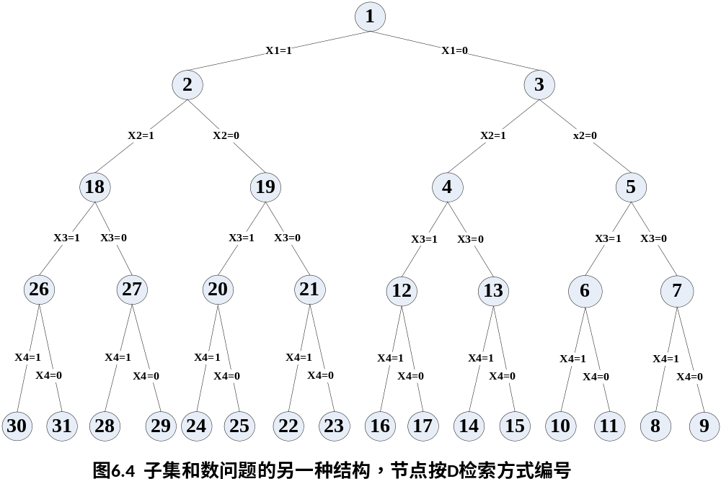
图6.4所示的树对应于元组大小固定的列式表示。由根到叶结点的所有路径确定了这个解空间，根的左子树确定包含w₁的所有子集，而根的右子树则确定不包含w₁的所有子集等等。于是有2⁴个叶结点，表示16个可能的元组。

Slide 18

四、有关的概念
问题状态（problem state） ：树中的每一个结点确定所求解问题的一个状态，叫作问题状态。
状态空间（state space） ：由根结点到其它结点的所有路径则确定了这个问题的状态空间。
解状态（solution states）：是这样一些问题状态S，对于这些问题状态，由根到S的那条路径确定了这解空间中的一个元组。
例如：在图6.3所示的树中，所有的结点都是解状态，而在图6.4所示的树中，只有叶结点才是解状态。

Slide 19
答案状态（answer states）：是这样的一些解状态S，对于这些解状态而言，由根到S的这条路径确定了这问题的一个答案解（即，它满足隐式约束条件）。
状态空间树（state space tree） ：解空间的树结构。
五、状态空间树的生成方法
对于任何一个问题，一旦设想出一种状态空间树，那么就可以先系统地生成问题状态，接着确定这些问题状态中的哪些状态是解状态，最后确定哪些解状态是答案状态，从而将这问题解出。

Slide 20

1、几个概念
活结点 ：如果已生成一个结点而它的所有儿子结点还没有全部生成，则这个结点叫做活结点。
E-结点（正在扩展的结点）：当前正在生成其儿子结点的活结点叫E-结点。
死结点 ：不再进一步扩展或者其儿子结点已全部生成的结点就是死结点 。

Slide 21
有两种生成状态空间树的方法：
（1）深度优先生成： --回溯法（使用限界函数的深度优先结点生成方法,称为回溯法）。当前的E-结点R一旦生成一个新的儿子C，这个儿子结点就变成一个新的E-结点，当完全检测了子树C之后，R结点就再次成为E-结点。图6.2中的结点就是根据深度优先生成的次序来标记的。
（2）广度优先生成：--分枝-限界法（使用限界函数的广度优先结点生成方法,称为分枝-限界法）。一个E-结点一直保持到变成死结点为止的生成方法。
a. 宽度优先生成—队列，例 图6.3
b. D检索—堆栈,例 图6.4
区别?

Slide 22
图6.3和图6.4中的结点则是按照其E-结点一直保持到死的两种生成方法来标记的。在图6.3中，每个新结点都被放入一个队列。当这个当前E-结点已生成了它的所有儿子时，在队列前面的下一个结点就变成新的E-结点。在图6.4中，那些新结点被放入堆栈。队列方法一般叫做宽度优先生成，而栈方法则称为D-检索（深度检索）。
示例：利用回溯来处理例6.3的4-皇后问题 ，生成下图。
注意：书上的限界函数就是规范函数，是从其隐式约束条件中提炼出来的。

Slide 23
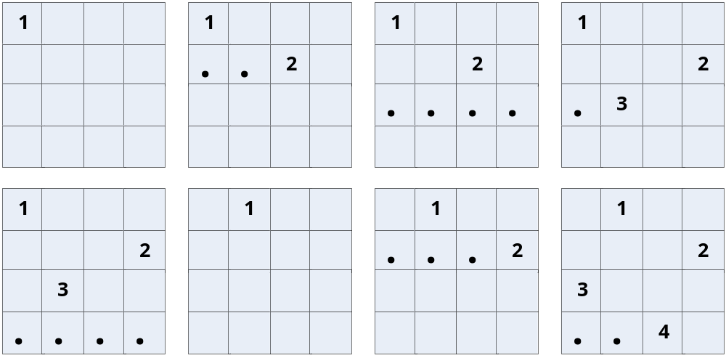
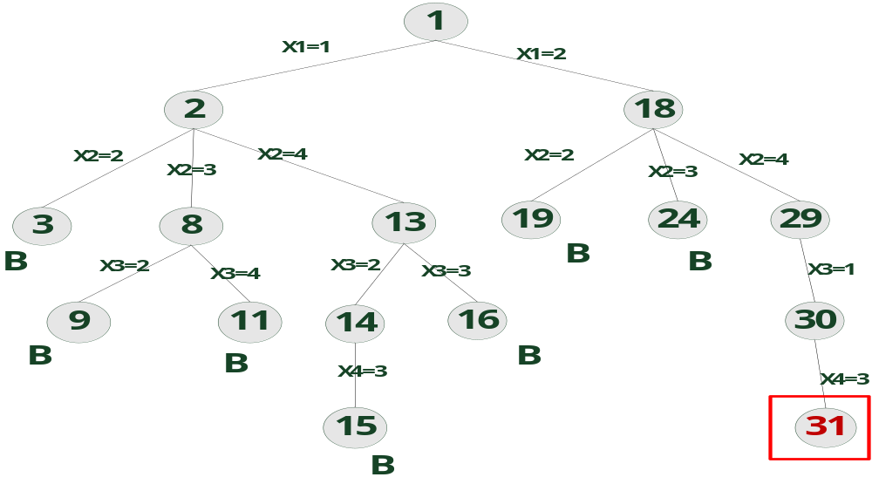
注意：回朔过程
在回溯期间所生成的Slice 14 所示树的一部分

Slide 24
六、回溯方法的抽象化描述
回溯法的执行过程就是使用深度优先方法生成树的同时，结合限界函数控制生成过程，从而搜索出答案解。

Slide 25
假定回溯法要找出所有的答案结点而不是仅仅只找出一个。设（x₁, x₂,…,x_{i-1}）是状态空间树中由根到一个结点（即问题状态）的路径，而R（x₁, x₂,…,x_{i-1}）是下述所有结点x_{i}的集合，它使得对于每一个x_{i}，（x₁,x₂,…,x_{i}）是一条由根到结点x_{i}的路径；还假定存在着一些限界函数C_{i}（还可以表示成一些谓词），如果路径（x₁,x₂,…,x_{i}）不可能延伸到一个答案结点，则C_{i}（x₁,x₂,…,x_{i}）取假值，否则取真值。于是解向量X（1：n）中第i个分量就是那些选自集合R（x₁, x₂,…,x_{i-1}）且使C_{i}为真的x_{i}。算法BACKTRACK是使用R和C_{i}的回溯方法的抽象化描述。

Slide 26
算法6.1 回溯的一般方法
BackTrack(n)
//这是对回溯法控制流程的抽象描述。每个解都在X[n]中生成，一个解一经确定就立即打印出。在X[1]，…,X[k-1]已被选定的情况下，R（X[1]，…,X[k-1]）给出X[k]的所有可能的取值。限界函数C（X[1]，…,X[k]）判断哪些元素X[k]满足隐式约束条件//
1 k←1 //变量k用来记录树的层数，初始化为1

Slide 27
2 while k>0 do
3 {
4 if 还剩有没检验过的X[k]使得
5 X[k]∈R(X[1],…,X[k-1]) and C(X[1],…,X[k])=true
6 then{ if (X[1],…,X[k]) 是一条抵达一答案结点的路径
7 then print (X[1],…,X[k]);
8 k←k+1;
9 }
10 else k←k-1;//说明不剩没有检验的X(k)或C_{k}(X(1)..X(k))=false
11 }
非递归形式

Slide 28
算法6.2 递归回溯算法
RBackTrack(k)
//此算法是对回溯算法的抽象递归描述。进入算法时，解向量X[n]的前k-1个分量X[1],…X[k-1]已赋值//
while 满足下式的每个X(k)
X[k]∈R(X[1],…,X[k-1]) and C(X[1],…,X[k])=true do
{
if(X[1],…,X[k])是一条已抵达一答案结点的路径
then print(X[1],…,X[k]) ;
RBackTrack(k+1)
}
可求
出所
有的
解且
解的
元组
大小
可变
递归

Slide 29
注意
（1）在算法中，满足限界函数的x[k]被逐一生成，同时还要检测在生成x[k]时，是否已经找到一个解。当while循环结束的时候，所有可以生成的x[k]都已经被生成。所以，用递归方法实现的回溯算法可以得到问题的全部解，而且得到的解向量的大小不是固定的。
（2）当X[k]∈R(X[1],…,X[k-1]) and C(X[1],…,X[k-1]) =true 时，执行if和函数调用两个语句。
（3）可以求出所有的解且解的元组大小可变。
（4）执行过程见层次分析图，以书上图4-10为例。
见黑板调用过程

Slide 30
回溯法解决问题的步骤
（1）定义所要求解问题的解空间
（2）构造易于检索的状态空间树
（3）按照深度优先方法检索解空间
关键：提炼规范函数
方法：找出显式约束和隐式约束
注意：尽早避免无效检索

Slide 31
6.2 8-皇后问题
一、问题的描述
8-皇后问题实际上很容易一般化为n-皇后问题，即要求找出一个n×n棋盘上放置n个皇后并使其不能互相攻击的所有方案。
关键
二、问题分析(找限界函数)
显式约束：对于8皇后问题，第i行皇后的位置满足xi∈[1,8]
隐式约束：
(1)所有皇后不在同一列上；任意i,k, 如果i≠k，则xi≠xk
(2)任意两个皇后不能在一条对角线上
任意i,k，如果i≠k，则|xi-xk|≠|i-k|

Slide 32
关键
由隐式约束条件，找限界函数或称规范函数place(k),它使得X(i) ≠ X(k)且X(i)-X(k) ≠ABS(i-k)( i=1,2,..k-1)
以一个4*4棋盘为例子
算法6.4 可以放置一个新皇后吗？

Slide 33
以下函数Place(k)，用来判定将皇后k放在棋盘的第x_{k} 列是否可行，如果皇后k可以放在第x_{k} 列，那么Place(k)的返回值为真，否则返回值为假，显然，在进入该函数前，前k-1皇后已经放置好，即x[n]已确定k-1个值。Place()函数的描述如下：

Slide 34
Place(int k)
1 i ← 1; //设置i值；
2 while i < k //把第k行皇后的位置与前k-1行的皇 后的位置进行比较；
3 do{
4 if x[i] = x[k] or abs(k -i) = abs(x[k]–x[i]) //若皇后i和k相互攻击，
5 then return FALSE; //返回FALSE
6 i ← i + 1 //准备与下一行的皇后进行比较；
7 }
8 return true;

Slide 35
三、算法设计
算法6.5 n-皇后问题的所有解
//此过程使用回溯法求出在一个n*n棋盘上放置n个皇后，使其不能互相攻击的所有可能位置//
nQueens(int n)
1 x[1] ← 0;
2 k ← 1;
3 while k > 0
4 do{
5 x[k] ← x[k] + 1; //将第k行的皇后k后移一列；
while x[k]≤n and Place(k)=FALSE
//确定皇后k的列数x[k]；
7 do x[k]←x[k] + 1;
8 if x[k]≤n
9 then{

Slide 36
10 if k = n //n个皇后的位置都已经确定，输出；
11 then for i ← 1 to n
12 do print（x[i]）;
13 else{//n个皇后的位置还没全确定，考虑下一个皇后的位置；
14 k ← k + 1;
15 x[k] ← 0;}
16 }//x[k]≤n
17 else //当前行皇后无位置放，将上一行的皇后的位置重新安排；
k ← k – 1; //回溯//
}//while

Slide 37
6.3 子集和数问题
一、问题的描述
假定有n个不同的正数（通常称为权），要求找出这些数中所有使得其和数为M的组合。例6.2和6.4说明了如何用大小固定或变化的元组来表示这个问题。本节将利用大小固定的元组来研究一种回溯法，在此情况下，解向量的元素X（i）取1或0值，它表示是否包含权数W（i）。

Slide 38
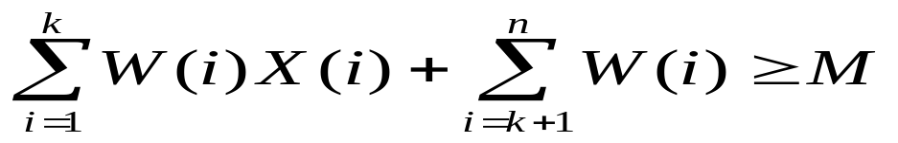

二、问题分析
对于图6.4，其左儿子对应于X（i）=1，右儿子对应于X（i）=0。限界函数的一种简单选择是，当且仅当
时，
找规范函数

Slide 39
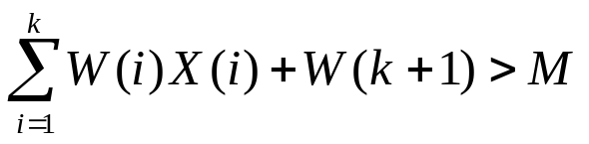
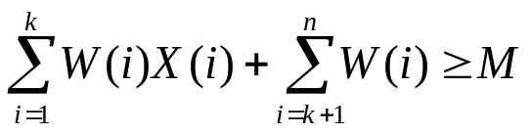
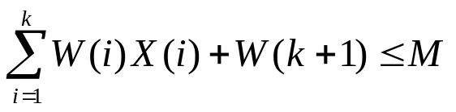
显然，如果这个条件不满足，X（1），…X(k)就不能导致一个答案结点。如果假定这些W（i）一开始就是按非降次序排列的，那么这些限界函数可以被强化。
在这种情况下，如果
则X（1）,…X(k)就不能导致一个答案结点。因此将要使用的限界函数是
B_{k}(X(1),…,X(k))=ture
当且仅当 且
关键

Slide 40
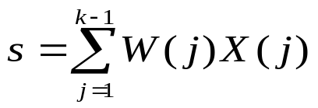
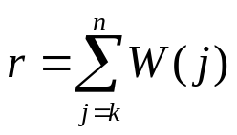
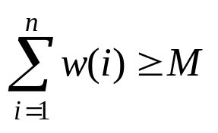
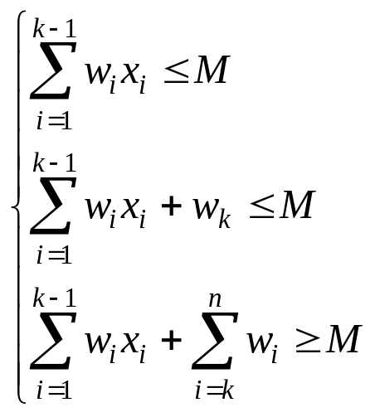
三、算法设计
算法6.6 子集和数问题的递归回溯算法
SumOfSub(int s , int k , int r)
//找W(1:n)中和数为M的所有子集。进入此过程时X(1),…,X(k-1)的值已确定。 且 。这些W(j)按非降次序排列。假定W(1)≤M， //

Slide 41
//生成左儿子。注意，由于B_{k-1}=true,因此s+W(k) ≤M//
1 x[k] ← 1; //将第k个正数计入解向量；
2 if (s + w[k]) = M//将第k个正数计入解向量后，得到一个可行解；
3 then for i←1 to k
4 do print(x[i]); //输出这个可行解；
5 else{//第k个正数可以计入解向量，递归调用SumOfSub()算法；
6 if (s + w[k] + w[k + 1])≤M
then SumOfSub(s + w[k] , k + 1 , r – w[k]); }
//以下生成右儿子和计算Bk的值
if (s + r – w[k])≥M and (s + w[k+1])≤M)
then { //第k个正数不可以计入解向量，递归调用SumOfSub()算法。
10 x[k] ← 0;
SumOfSub(s , k + 1 , r - w[k]);
}

Slide 42

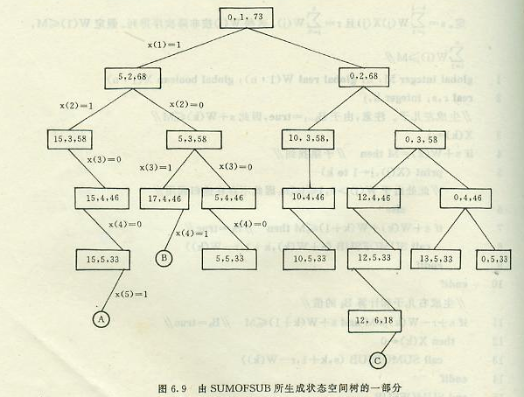
问题： (1)为什么在X（k)=1时，没有测试
(2)第8语句的分支何时执行?
用层次分析法可以得到该过程生成的一个状态空间树，见下图。
        n=6, M=30, W(1:6)=(5,10,12,13,15,18)

